Slide 1
地球惑星情報学 大気大循環モデル
石渡正樹
北海道大学 大学院理学研究院・理学院宇宙理学専攻
情報実験第11回 2019年7月12日

Slide 2
目次
地球惑星科学分野における数値モデル
大気大循環モデルとは
DCPAM

Slide 3
地球惑星科学分野 における数値モデル

Slide 4
数値モデル
数値計算の重要性はどんどん増加
科学の第4の手法と呼ばれることもある
観測できない量を知る
観測困難な場所の状態
未来の状態
定量的な情報を得る
どのようなプロセスが最も重要か？などを考えるヒントを得る

Slide 5
数値モデルの応用例： 地球内部物理学分野
マントル対流のシミュレーション
色: 温度
等値線: マグマ量
時間
Ogawa (2014) J. Geophys. Res., 119, 867-883

Slide 6
数値モデルの応用例： 天文分野
渦巻き銀河の形成のシミュレーション
青色：ガス,黄色：恒星
(1) ガス集積
による恒星 の形成
(2) 小銀河の
合体による
成長
(3) 渦巻き 構造の形成
(4) 銀河の 出来上がり
http://4d2u.nao.ac.jp/t/var/download/spiral2.html
Saito and Wada (2004) ApJ, 615, L93-L96

Slide 7
数値モデルに共通した特徴
数値モデルの「実体」は巨大なプログラム
通常は多数のファイルの集合体
フリーソフトウエアであるものも、そうでないものも存在する
使用する場合にはライセンスの確認を！ （ライセンスについてはINEX第９回参照）

Slide 8
大気大循環モデルとは

Slide 9
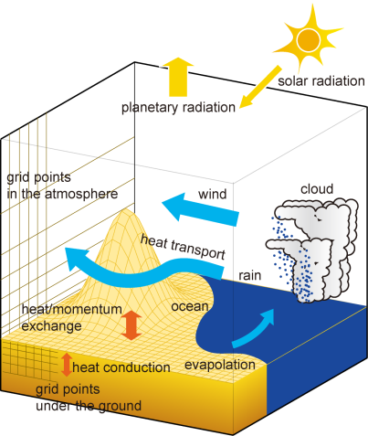
大気大循環モデルとは
大気の循環・熱力学量・物質分布の時間発展を計算するソフトウエア
英語では Atmospheric General Circulation Model (AGCM)
ちなみに海洋 大循環モデルは OGCM
高橋他（２０１２）

Slide 10
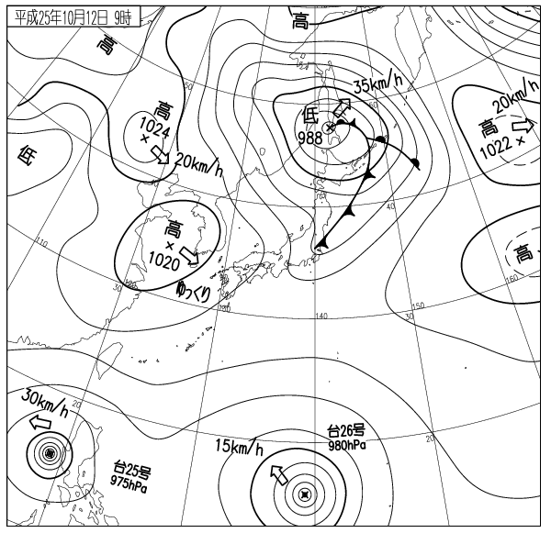
AGCM使用例（１）:天気予報
短期予報
温暖化予測
IPCC(2013)など
予報天気図
実況天気図
気象庁 天気図 (https://www.jma.go.jp/jp/g3/)

Slide 11
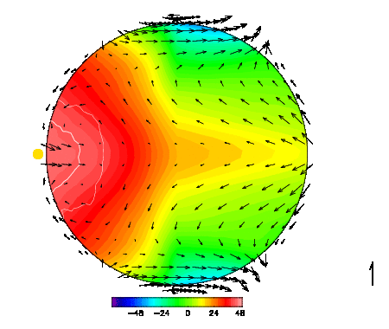
AGCM使用例（２）：惑星気候研究
火星、金星、木星、系外惑星など
例：同期回転惑星（系外惑星の１種）
同期回転惑星：固定された 夜半球と昼半球を持つ
計算結果：365日平均場の視点を 変えた動画
B
Ω*=0.5,
S=1600W/m²
A
B
A
Star
A
B
A
色: 表面温度
矢印: 水平風
等値線: 降水
黄色点： 恒星直下点
B

Slide 12
基礎方程式
流体力学の方程式
$\frac{du}{dt}−\left(f+\frac{u\tan{φ}}{a}\right)v= −$ $\frac{1}{ρ} \frac{∂p}{a\cos{φ}∂λ}+F_{λ}$
運動方程式 (Navier-Stokes 方程式)
$\frac{dv}{dt}+\left(f+\frac{u\tan{φ}}{a}\right)u= −$ $\frac{1}{ρ} \frac{∂p}{a∂φ} +F_{φ}$
$$0=−\frac{1}{ρ}\frac{∂p}{∂z}−g$$
静水圧の式
$$\frac{dρ}{dt}+ρ\left[\frac{1}{a\cos{φ}}\left\{\frac{∂u}{∂λ}+\frac{∂\left(v\cos{φ}\right)}{∂φ}\right\}+\frac{∂w}{∂z}\right]=0$$
質量保存則
$$C_{v}\frac{dT}{dt}−\frac{p}{ρ^{2}}\frac{dρ}{dt}=Q$$
エネルギー保存則
$$\frac{dq}{dt}=S$$
水蒸気の式
状態方程式
$$p=ρRT$$

Slide 13
空間分布の表現
格子点法：離散的な点（格子点）の値だけ考慮
微分は格子点上の値の差で表現
多くのGCMでは鉛直方向に格子点法を採用
スペクトル法：物理量を直交関数系で展開
球面・球殻形状内の計算で多く使用
z
$$u_{kmax}$$
モデル上端
$$\frac{du}{dz}\overset{→}{}\frac{u_{k+1}−u_{k}}{∆z}$$
・・・・
$$u_{k+1}$$
$$∆z$$
$$u_{k}$$
格子点数が多いほど
モデル解像度は高くなる
・・・・
$$u_{1}$$
地表面

Slide 14
ここまでのまとめ
大気大循環モデルは風速・気温などの空間分布・時間変化を求める
やっていることは微分方程式の数値積分
数値積分をおこなうには数値計算独特のやり方をしないといけない
$\frac{du}{dt}−\left(f+\frac{u\tan{φ}}{a}\right)v= −$ $\frac{1}{ρ} \frac{∂p}{a\cos{φ}∂λ}+F_{λ}$
$\frac{dv}{dt}+\left(f+\frac{u\tan{φ}}{a}\right)u= −$ $\frac{1}{ρ} \frac{∂p}{a∂φ}+F_{φ}$
数値積分
$$0=−\frac{1}{ρ}\frac{∂p}{∂z}−g$$
差分化
格子点法
スペクトル法
・・・・・・

Slide 15
DCPAM

Slide 16
DCPAMとは
地球流体電脳倶楽部で開発しているAGCM
https://www.gfd-dennou.org/library/dcpam
DCPAMの特長
他の惑星への拡張を意識
可読性を重視
プログラムが読みやすく なるように数式の書き方を 工夫
フリーソフトウエア
日本のAGCMで フリーソフトウエアとして 公開されているものは 非常に少ない
Notes:
可読性・可変性はわからない（小高）

Slide 17
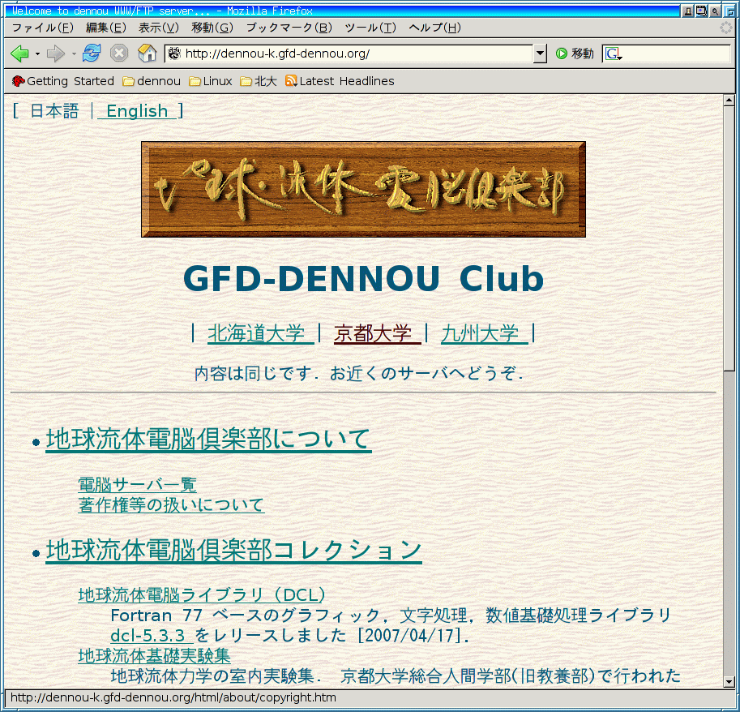
地球流体電脳倶楽部
知識の情報化, 知見プラットフォームの構築を目指した有志集団
https://www.gfd-dennou.org
地球惑星に関する知見の ネットワーク上への蓄積, そのための道具作り
ネットワーク上の「教科書」
地球流体室内実験集
知見の集積場としての地球 流体計算ソフトウェア群
数値データの可視化ツール開発
それらのためのサーバ運営・管理（全国3か所）
dennou-k はDebian のインストールで使用

Slide 18
DCPAMで計算するためには
実行ファイルを作る（ビルド作業）
プログラムファイルをコンパイル(機械語に翻訳)する
オブジェクトファイル：コンパイルで作られる機械語ファイル
情報実験機で使うコンパイラはGNU Fortran (GFortran)
使用するライブラリと結合して実行ファイルを作る
ライブラリ：複数のソフトウエアで共通して使用されるプログラムを「外から使える形で」まとめたもの
実行ファイル：計算機が命令を実行できるファイル
結合をするためにはリンカと呼ばれるコマンドを使う
コンパイル
結合
プログラムファイル：*.f90
オブジェクトファイル*.o
実行ファイル
makeコマンド で一発！
外部のライブラリlib****.a

Slide 19
DCPAMがおこなう処理の流れ
DCPAMは数値積分の実行前に以下を読み込む
設定ファイル
初期値データファイル
境界条件ファイル
積分の進行に応じて結果をデータファイルに出力
設定 ファイル
初期値 データ
境界条件 データ
数値積分
（反復計算）
終了 処理
初期設定
出力データ
温度
東西風
降水量
・・・・
温度

Slide 20
データ解析： モデル実行後の作業

Slide 21
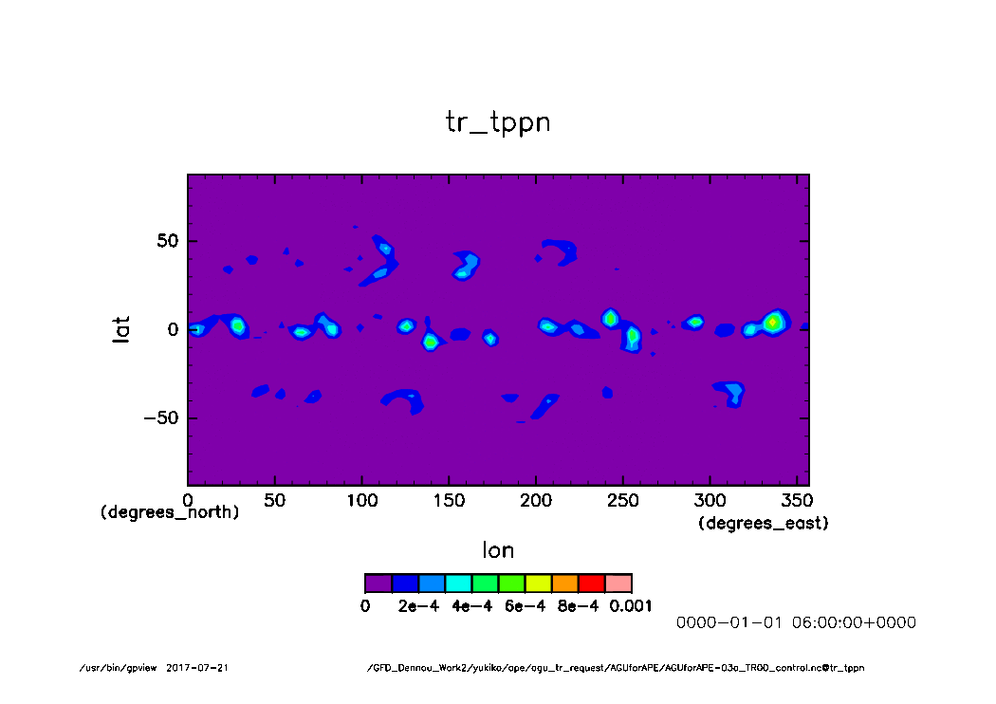
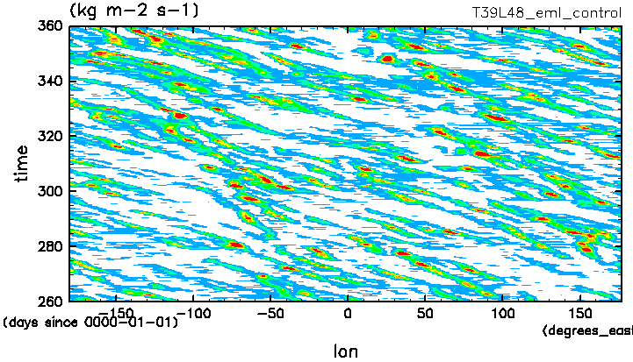
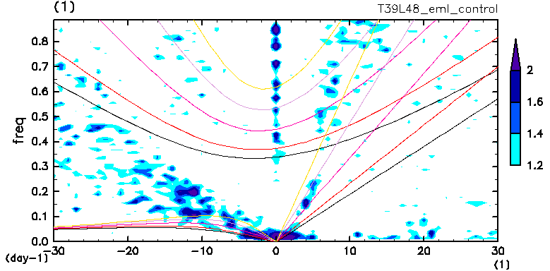
結果のデータ解析・可視化
数値積分終了後にはやることがたくさんある （計算したら知りたいことがポンと出てくるわけではない！）
データ後処理：必要に応じてデータを解析で使える形にする。並列計算におけるデータ結合など
解析：出力データから必要な物理量を計算する
可視化：得られた結果を図にする
降水平面分布
（モデル結果）
赤道降水
（スペクトル解析結果）
赤道降水時間変化
緯度
時間
振動数
経度
経度
東西波数
Nakajima et al. (2013)

Slide 22
解析・可視化作業の前に
出力データファイルの中身を把握する
ファイルの数、データ形式、格納された変数など
モデルによって扱うデータ形式は異なる
DCPAMの場合
netCDFという データ形式を使用
設定 ファイル
初期値 データ
境界条件 データ
数値積分
（時間に関する反復）
終了 処理
初期設定
出力データ
温度
東西風
降水量
・・・・

Slide 23
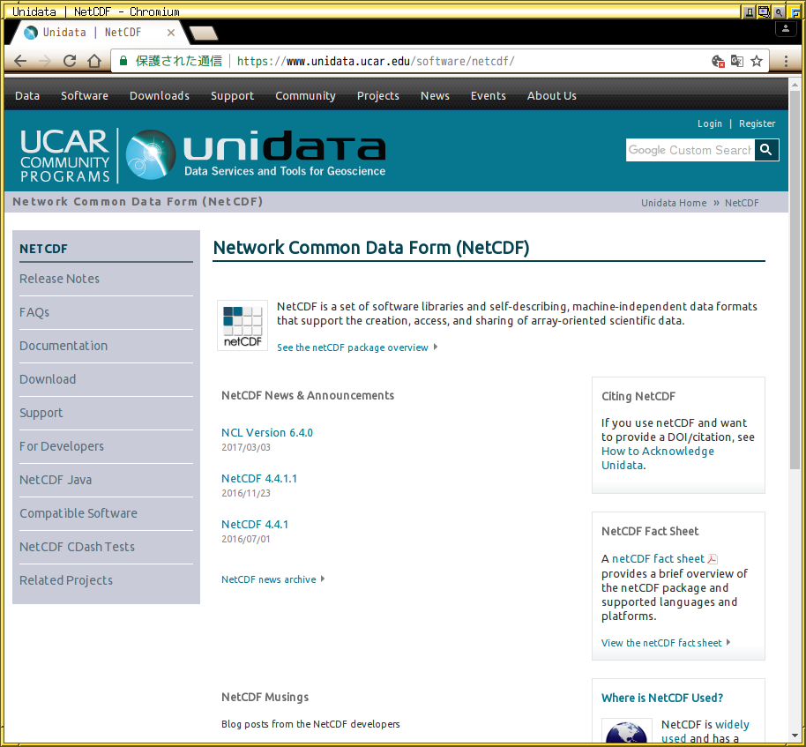
netCDF(Network Common Data Form)
気象海洋分野で広く使われるデータ形式
自己記述的な形式
メタデータ（データに関する情報） を含む
UNIDATAで設計開発
https://www.unidata.ucar.edu/
地球科学分野におけるデータ・ ツールを開発(1983年から)
アメリカの複数の大学による共同研究組織
netCDF ファイルの 中身を見るには
$ ncdump SurfTemp.nc | less
Notes:
netCDF データファイルの構造をあらわす模式図に変更
最後に「実際のデータの中を見てみましょう」と書いてncdump する

Slide 24
netcdf SurfTemp { dimensions: lon = 128 ; ………. variables: float lon(lon) ; lon:long_name = “longitude” ; ………. float SurfTemp(time, lat, lon) ;
SurfTemp:long_name = “surface temperature” ; ………. // global attributes: :title = “….." ; ………. data:
lon = 0, 5.625, 11.25, 16.875, 22.5, ……….
……….
SurfTemp = 294.2712, 294.6823, ….….
……….
}
次元 変数 サイズ
次元変数の型・サイズ
次元変数の属性
変数の 情報
メタデータ
変数の型・サイズ
変数の属性
大域 属性
次元変数 の値
数値
データ
出力変数 の値
Notes:
メタデータの重要性を話す！
例を挙げることができると良い！

Slide 25
解析・描画ツール
多数のツールが存在
MATLAB, IDL：
地球惑星分野で良く使われる。高機能だし高価格
gnuplot：
簡単な図の作成に便利。INEXでも使用した
GNU Octave：
強力な数式処理と描画機能をもつツール
電脳 Ruby ツール
今回使用。詳しくは次のページで
用途・目的・周囲の状況に応じて選択すべし
どのツールでも訓練・習熟が必要
ツールで欲しい絵がポンと出てくるわけではない
フリー ソフトウエア Debian パッケージ 有り！

Slide 26
ここで使うのは電脳 Rubyツール
DCL, Rubyを基盤とする解析・描画ツール
DCLとは
地球流体電脳倶楽部製FORTRANの描画ライブラリ
塩谷雅人・酒井敏（京大）・乙部直人（福岡大）を中心に開発
Rubyとは
スクリプト型言語。 逐次翻訳をしながら実行（コンパイルはしない）
各種webサービスでも広く利用されている
解析から描画までRubyスクリプトで実行可能
格子点データ解析のためのライブラリ(GPhys)も整備
堀之内武(北大・地球環境)、西澤誠也（理研）を中心 に開発

Slide 27
電脳 Ruby ツールを用いた描画例

Slide 28
まとめ
大気大循環モデルは微分方程式の数値積分をおこない風速・気温などの空間分布・時間変化を求める
大気大循環モデルを実行するには、コンパイル・結合の作業が必要（多くの科学計算ソフトウエアも同様）
$\frac{du}{dt}−\left(f+\frac{u\tan{φ}}{a}\right)v= −$ $\frac{1}{ρ} \frac{∂p}{a\cos{φ}∂λ}+F_{λ}$
数値積分
・・・・
コンパイル
結合
プログラムファイル
オブジェクトファイル*.o
実行ファイル
ライブラリlib****.a

Slide 29
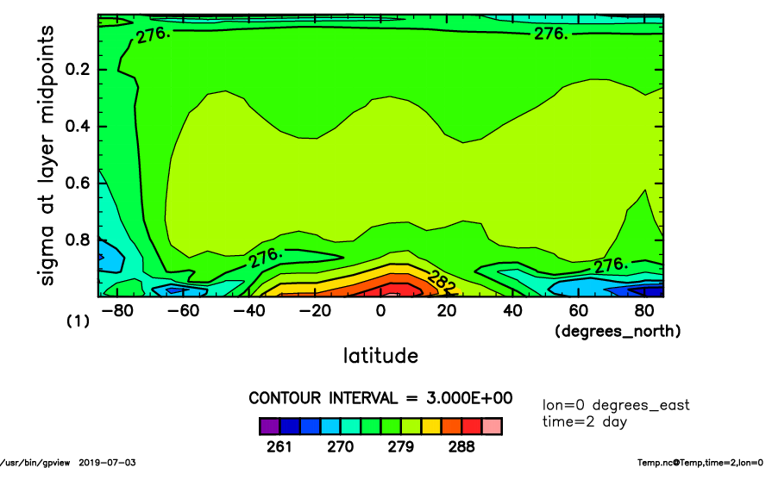
実技編では
DCPAMのインストール作業
地球設定実験
$ make

Slide 30
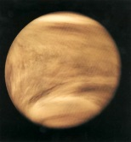
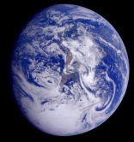
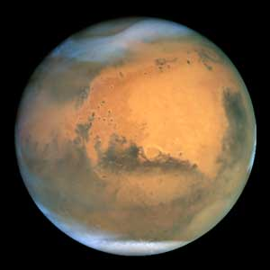
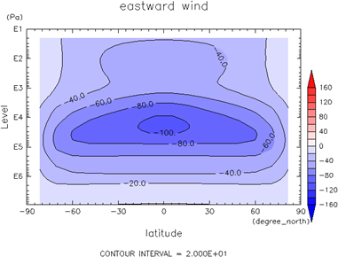
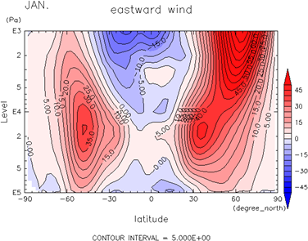
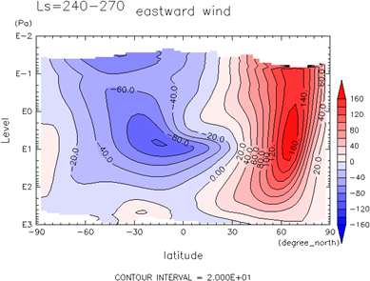
それ以外にも
もっと地球計算を追及することもできる
解像度を上げる、積分時間をのばすetc
いろいろな計算を楽しむことができる
DCPAM5を用いた計算例
https://www.gfd-dennou.org/library/dcpam/sample
金星
地球
火星
（簡単強制計算）
東西平均 東西風
気圧
90°S
Eq.
90°N
90°S
Eq.
90°N
90°S
Eq.
90°N
緯度
緯度
緯度
注意: 色の付け方と縦軸は図によって異なる.

Slide 31
参考書, 参考文献
Oram, A., Talbott, S. 著, 矢吹道郎監訳, 1997: make 改訂版, オライリー・ジャパン
IPCC, 2013: Climate change 2013 The physical science basis. http://www.ipcc.ch/
Saito, T., Wada, K., 2004: Coevolution of galactic cores and spiral galaxies. Astrophysical J., 615, L93-L96
Wirth, K., Advanced Modeling Programs: MELTS. https://serc.Carleton.edu/research_education/equilibria/melts.html
Ogawa (2014) A positive feedback between magmatism and mantle upwelling in terrestrial planets: Implications for the Moon. J. Geophys. Res., 119, 867-883
Satoh, M., 2004: Atmospheric circulation dynamics and general circulation models. Springer
Mecklenburg, R. 著、矢吹道郎監訳, 菊池彰訳, 2005: GNU Make 第３版, オライリー・ジャパン
坂井弘亮, 2010: リンカ・ローダ実践開発テクニック, CQ出版社
伊理正夫, 藤野和建, 1985:数値計算の常識, 共立出版
地球流体電脳倶楽部dcmodelプロジェクト, 2017: 大気大循環モデルDCPAM, http://www.gfd-dennou.org/library/dcpam
ビジネスアイコン無料素材http://business-icon.com/highresolution/l_005.png

